Slide 1
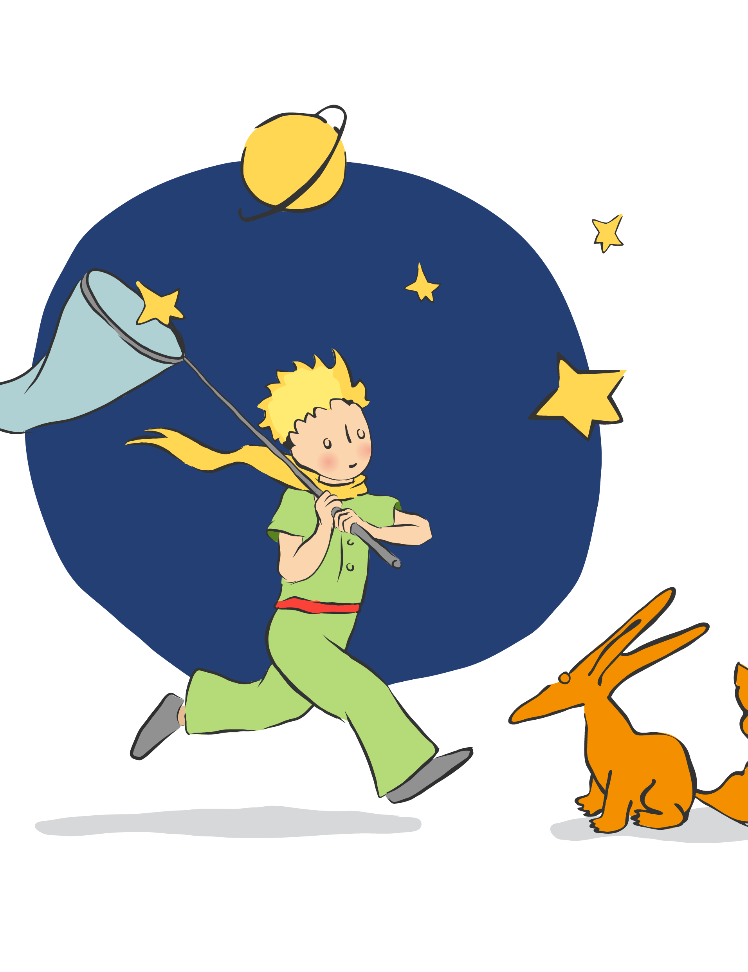

Ensenyament i intercomprensió de llengües Una proposta a partir d’El petit príncep
Albert Tomàs Monsó
Université de Lille
Castelló 2025

Slide 2
El Centre de langues de la U-lille
CLIL → Centre de Langues de l’Université de Lille
CRL → Centre de Ressources en Langues
Programa de tutories → 10h/semestre
Tallers → 3h/semestre

Slide 3

El taller (I)
Llengües: italià, grec modern, hongarès, FLE, català
Alumnat previst: 15-20
Nivell: inicial
Durada: 1h30min

Slide 4
El taller (II)
Presentació
Els fragments traduïts
Re-traducció al francès
Treball d’intercomprensió
Posada en comú
Elaboració de cartells
Lectura en veu alta

Slide 5
Els volcans vistos pel petit príncep (fr.)
S’ils sont bien ramonés, les volcans brûlent doucement et régulièrement, sans éruptions. Les éruptions volcaniques sont comme des feux de cheminée. Évidemment sur notre terre nous sommes beaucoup trop petits pour ramoner nos volcans. C’est pourquoi ils nous causent des tas d’ennuis.
Le Petit Prince, cap. 9

Slide 6
El taller (III)
Presentació
Els fragments traduïts
Re-traducció al francès
Treball d’intercomprensió
Posada en comú
Elaboració de cartells
Lectura en veu alta

Slide 7
CATALÀ
Si estan ben escurats, els volcans cremen a poc a poc i regularment, sense erupcions. Les erupcions volcàniques són com quan es cala foc en una xemeneia. Evidentment, a la nostra terra som massa petits per escurar els volcans. És per això que ens provoquen tants maldecaps.
El Petit Príncep, trad. Anna Casassas i Enric Casasses

Slide 8
ITALIÀ
Se i camini sono ben puliti, bruciano piano piano, regolarmente, senza eruzioni. Le eruzioni vulcaniche sono come gli scoppi nei caminetti. È evidente che sulla nostra terra noi siamo troppo piccoli per poter spazzare il camino dei nostri vulcani ed è per questo che ci danno tanti guai.

Slide 9
Grec
Όταν είναι καθαρισμένα καλά, τα ηφαίστεια καίνε ήσυχα-ήσυχα και κανονικά. Οι ηφαιστειακές εκρήξεις είναι σαν τις φωτιές στις καμινάδες. Ολοφάνερα εμείς στη γη είμαστε πάρα πολύ μικροί για να καθαρίζουμε τα ηφαίστειά μας. Γι' αυτό μας βάζουν σε τόσους μπελάδες.

Slide 10
HongARÈS
A vulkánok, ha jól kipucolják őket, szabályosan, enyhe lánggal égnek, kitörések nélkül. A vulkánkitörések olyanok, mint a mi kéménytüzeink. Mi itt a Földön nyilván túl kicsinyek vagyunk hozzá, hogy rendesen kipucoljuk a vulkánjainkat. Ezért okoznak annyi bajt.

Slide 11
Una HERÈNCIA INDOEUROPEA (I)
Les éruptions volcaniques sont comme des feux de cheminée.
Les erupcions volcàniques són com quan es cala foc en una xemeneia.
Le eruzioni vulcaniche sono come gli scoppi nei caminetti.
Οι ηφαιστειακές εκρήξεις είναι σαν τις φωτιές στις καμινάδες.
A vulkánkitörések olyanok, mint a mi kéménytüzeink.

Slide 12
Una HERÈNCIA INDOEUROPEA (Ii)
Les éruptions volcaniques sont comme des feux de cheminée.
Les erupcions volcàniques són com quan es cala foc en una xemeneia.
Le eruzioni vulcaniche sono come gli scoppi nei caminetti.
Οι ηφαιστειακές εκρήξεις είναι σαν τις φωτιές στις καμινάδες.
A vulkánkitörések olyanok, mint a mi kéménytüzeink.
Llatí: cămīnus > cămīnata > …

Slide 13
El taller (IV)
Presentació
Els fragments traduïts
Re-traducció al francès
Treball d’intercomprensió
Posada en comú
Elaboració de cartells
Lectura en veu alta

Slide 14
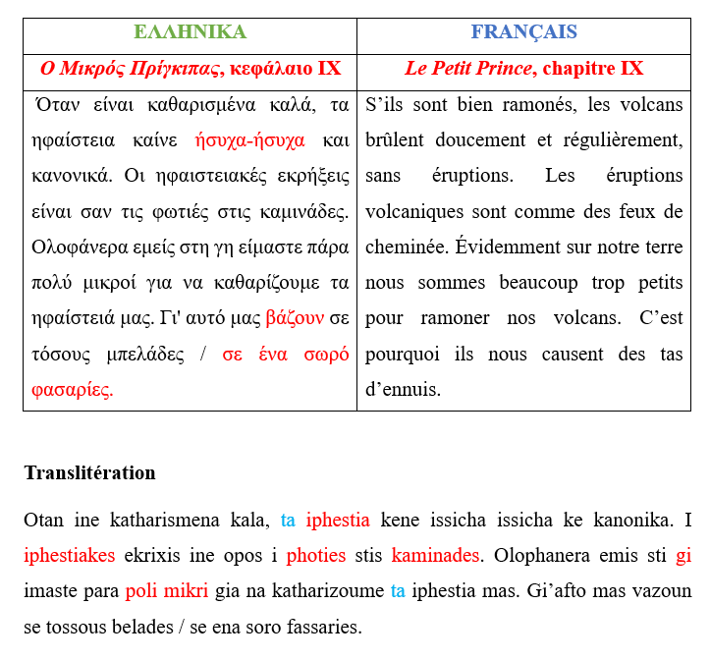
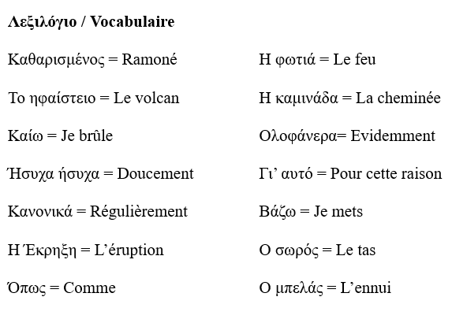
Fitxes de treball

Slide 15
El taller (V)
Presentació
Els fragments traduïts
Re-traducció al francès
Treball d’intercomprensió
Posada en comú
Elaboració de cartells
Lectura en veu alta

Slide 16
El taller (VI)
Presentació
Els fragments traduïts
Re-traducció al francès
Treball d’intercomprensió
Posada en comú
Elaboració de cartells
Lectura en veu alta

Slide 17
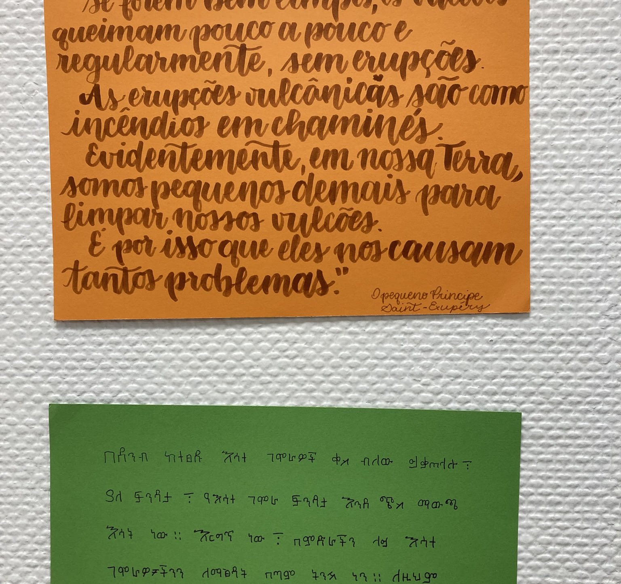
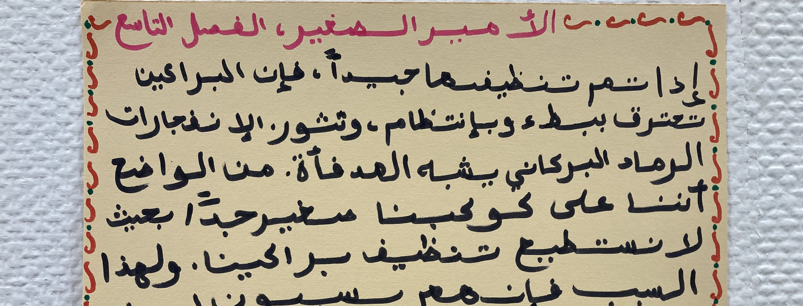
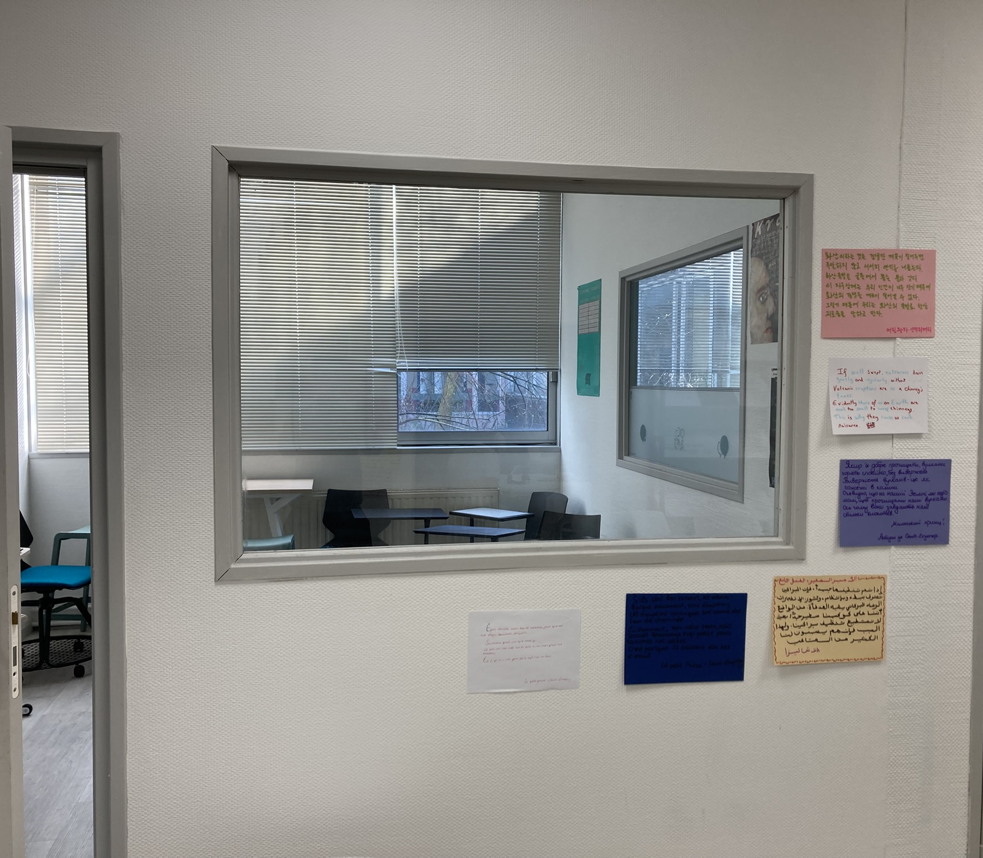
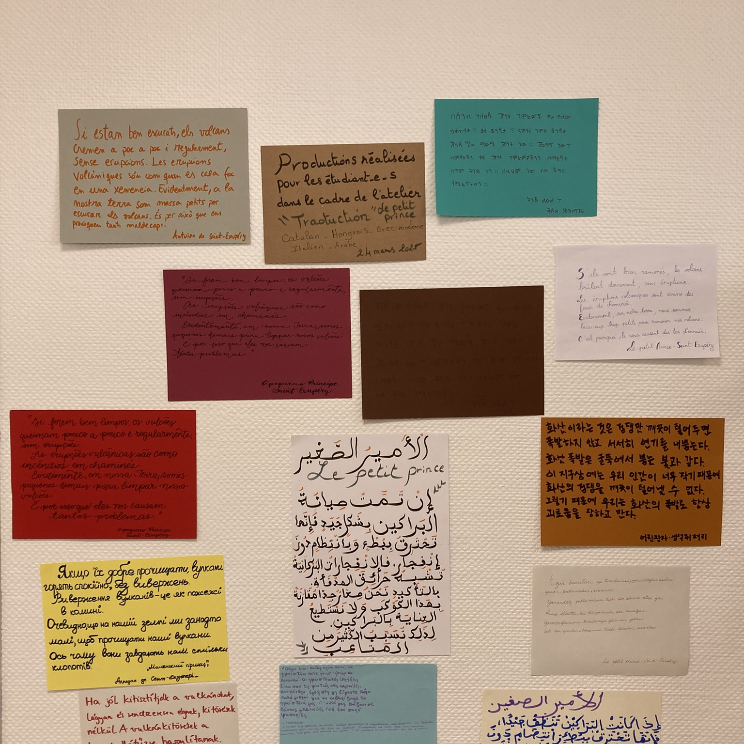
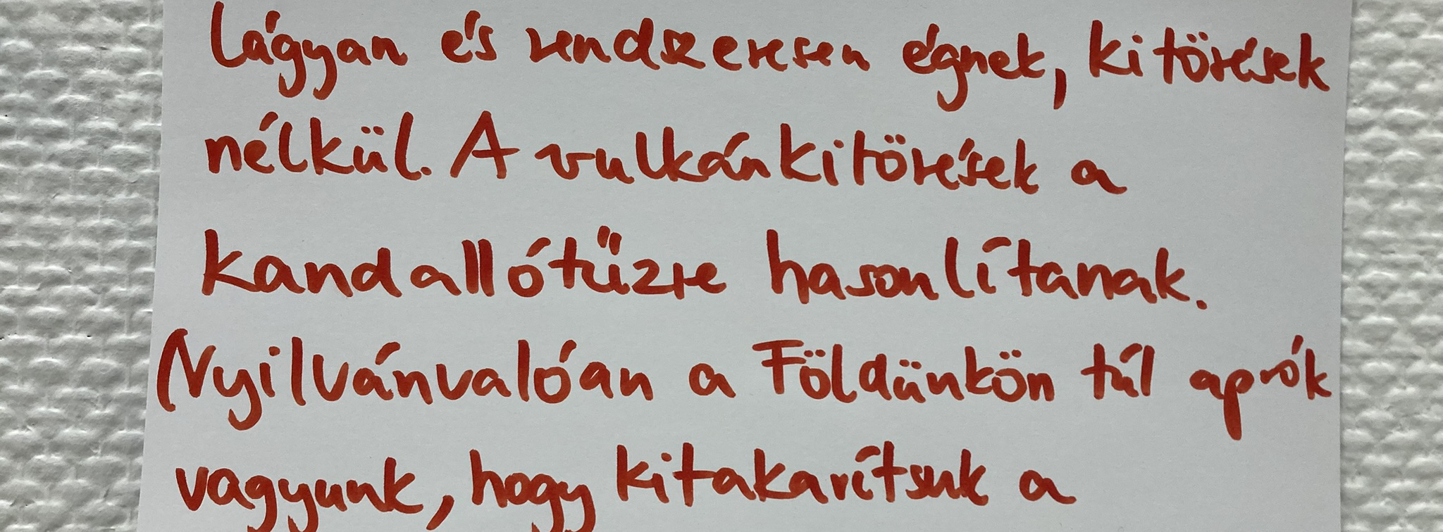

Slide 18
El taller (VII)
Presentació
Els fragments traduïts
Re-traducció al francès
Treball d’intercomprensió
Posada en comú
Elaboració de cartells
Lectura en veu alta

Slide 19
CONCLUSIONS
Feed-back positiu prof./alumn.
Procés reflexiu
Adaptació per nivells i interessos
Motivació per seguir aprenent
Dinamització dels estudis de llengües

Slide 20
Ensenyament i intercomprensió de llengües Una proposta a partir d’El petit príncep
Albert Tomàs Monsó
Université de Lille
Castelló 2025

